Slide 1
Chào mừng các con đến với tiết học
Notes:
Bài giảng thiết kế bởi Vũ Hồng
Liên hệ FB Vũ Hồng

Slide 2
01
SINH HOẠT DƯỚI CỜ
Notes:
Bài giảng thiết kế bởi Vũ Hồng
Liên hệ FB Vũ Hồng

Slide 3
Sinh hoạt dưới cờ
Tham gia phát động phong trào “Học nhân ái, biết chia sẻ”.
Notes:
Bài giảng thiết kế bởi Vũ Hồng
Liên hệ FB Vũ Hồng

Slide 4
02
HOẠT ĐỘNG GIÁO DỤC THEO CHỦ ĐỀ
Notes:
Bài giảng thiết kế bởi Vũ Hồng
Liên hệ FB Vũ Hồng

Slide 5
Thứ ngày tháng năm 20
CHỦ ĐỀ 7: CHIA SẺ
CỘNG ĐỒNG
Bài 26:
Tớ luôn bên bạn
Notes:
Bài giảng thiết kế bởi Vũ Hồng
Liên hệ FB Vũ Hồng

Slide 6
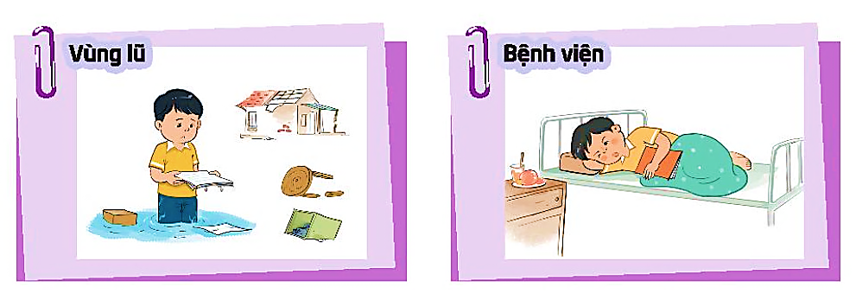
Hoạt động giáo dục theo chủ đề
1. Tìm hiểu những người có hoàn cảnh khó khăn
- Xem những hình ảnh về các bạn nhỏ có hoàn cảnh khó khăn.
- Kể về những người có hoàn cảnh khó khăn khác mà em biết.
Notes:
Bài giảng thiết kế bởi Vũ Hồng
Liên hệ FB Vũ Hồng

Slide 7
1. Tìm hiểu những người có hoàn cảnh khó khăn
Xem video
Notes:
Bài giảng thiết kế bởi Vũ Hồng
Liên hệ FB Vũ Hồng

Slide 8
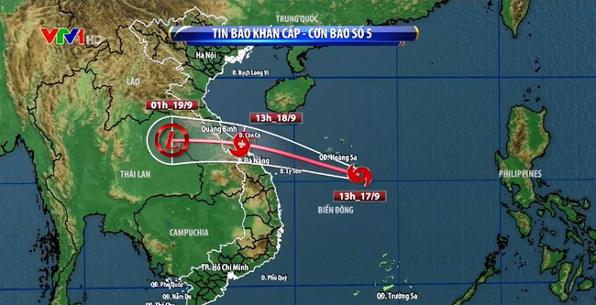
1. Tìm hiểu những người có hoàn cảnh khó khăn
- Xem những hình ảnh về các bạn nhỏ có hoàn cảnh khó khăn.
Các em học sinh trong mùa bão
Notes:
Bài giảng thiết kế bởi Vũ Hồng
Liên hệ FB Vũ Hồng

Slide 9
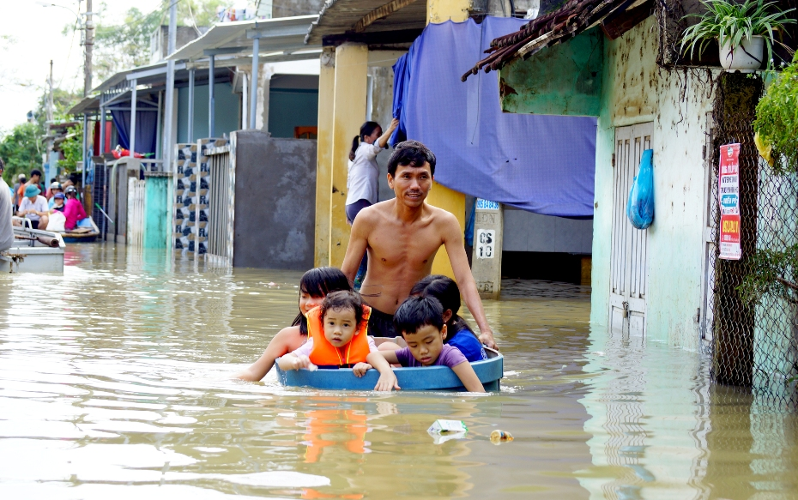
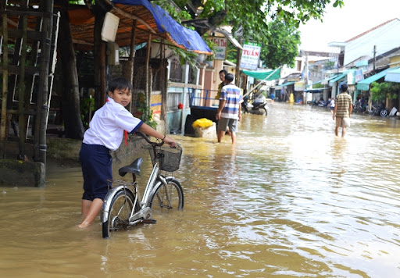
1. Tìm hiểu những người có hoàn cảnh khó khăn
- Xem những hình ảnh về các bạn nhỏ có hoàn cảnh khó khăn.
Người dân trong mùa bão, lũ
Notes:
Bài giảng thiết kế bởi Vũ Hồng
Liên hệ FB Vũ Hồng

Slide 10
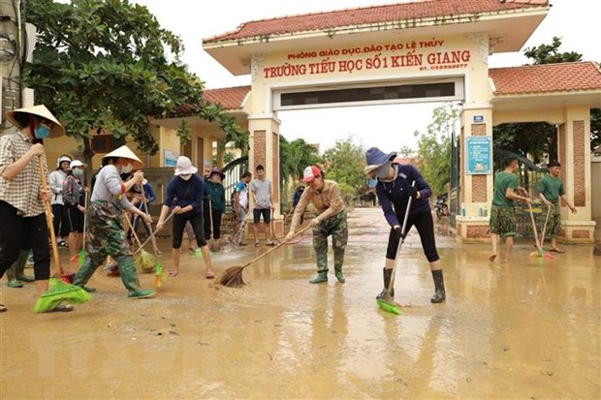
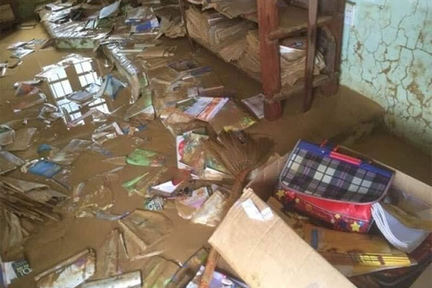
- Xem những hình ảnh về các bạn nhỏ có hoàn cảnh khó khăn.
Trường học trong mùa bão, lũ
Em có cảm xúc gì khi nhìn thấy những hình ảnh này?
Notes:
Bài giảng thiết kế bởi Vũ Hồng
Liên hệ FB Vũ Hồng

Slide 11
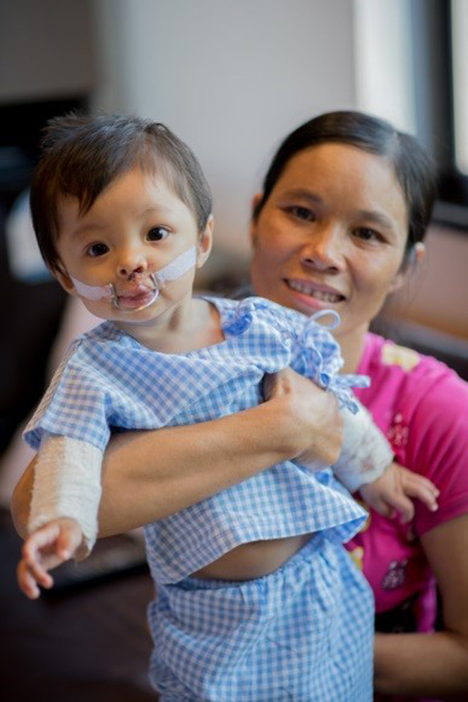
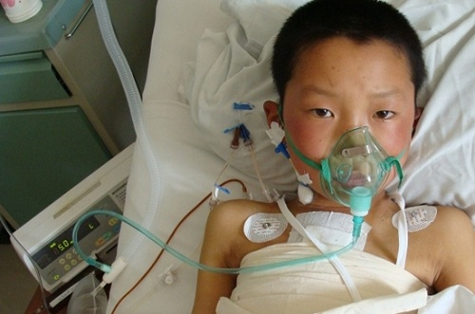
- Xem những hình ảnh về các bạn nhỏ có hoàn cảnh khó khăn.
Những em nhỏ bị ốm nặng không được đi học
Notes:
Bài giảng thiết kế bởi Vũ Hồng
Liên hệ FB Vũ Hồng

Slide 12
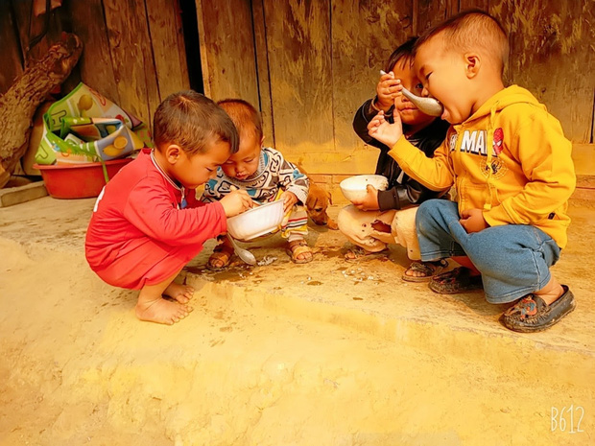
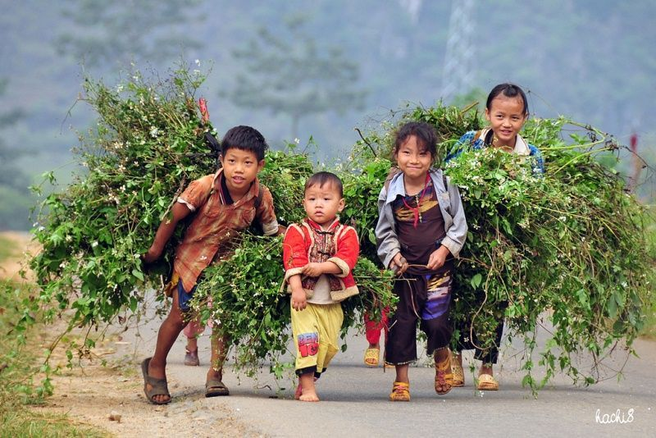
- Xem những hình ảnh về các bạn nhỏ có hoàn cảnh khó khăn.
Những em nhỏ thiếu ăn, thiếu mặc
Notes:
Bài giảng thiết kế bởi Vũ Hồng
Liên hệ FB Vũ Hồng

Slide 13
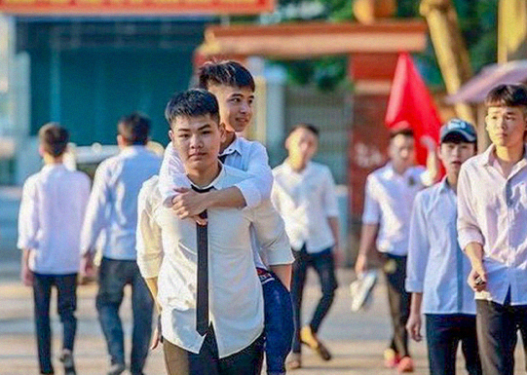
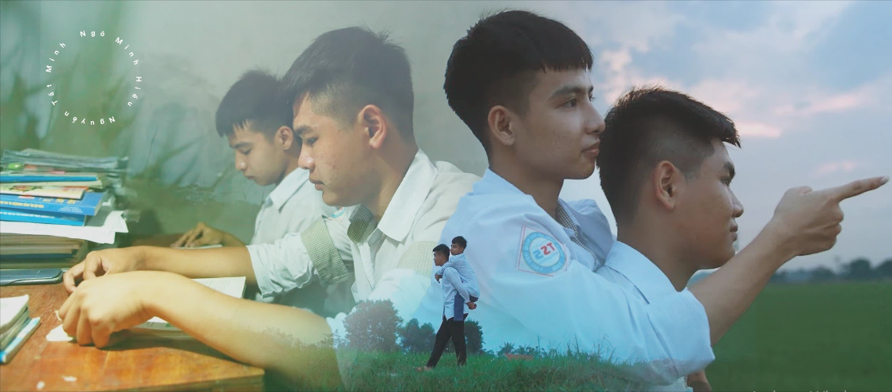
- Kể về những người có hoàn cảnh khó khăn khác mà em biết.
Hành trình 10 năm cõng bạn khuyết tật đến trường của hai bạn Minh Hiếu - Tất Minh (Thanh Hóa)
Notes:
Bài giảng thiết kế bởi Vũ Hồng
Liên hệ FB Vũ Hồng

Slide 14
- Kể về những người có hoàn cảnh khó khăn khác mà em biết.
Xem video
Notes:
Bài giảng thiết kế bởi Vũ Hồng
Liên hệ FB Vũ Hồng

Slide 15
KẾT LUẬN
Người, gia đình có hoàn cảnh khó khăn là những người thiếu ăn, thiếu mặc, mồ côi, khuyết tật, hay ốm đau,…
Notes:
Bài giảng thiết kế bởi Vũ Hồng
Liên hệ FB Vũ Hồng

Slide 16
Khám phá
Notes:
Bài giảng thiết kế bởi Vũ Hồng
Liên hệ FB Vũ Hồng

Slide 17
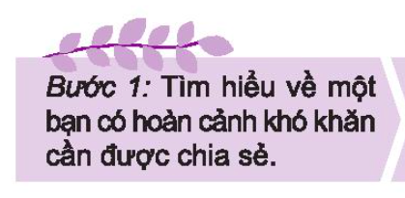
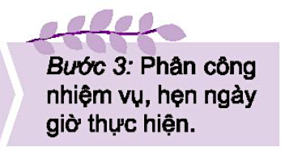
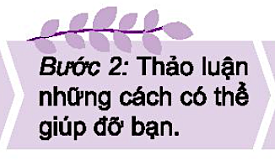
2. Tham gia xây dựng kế hoạch “Tôi luôn bên bạn”
Bước 1: Tìm hiểu về một bạn có hoàn cảnh khó khăn cần được chia sẻ.
Bước 2: Thảo luận những cách có thể giúp đỡ bạn
Bước 3: Phân công nhiệm vụ, hẹn ngày giờ thực hiện.
Notes:
Bài giảng thiết kế bởi Vũ Hồng
Liên hệ FB Vũ Hồng

Slide 18
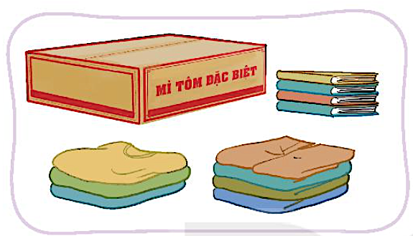
2. Tham gia xây dựng kế hoạch “Tôi luôn bên bạn”
Chuẩn bị quà tặng bạn
Viết lời động viên, thăm hỏi bạn
Notes:
Bài giảng thiết kế bởi Vũ Hồng
Liên hệ FB Vũ Hồng

Slide 19
KẾT LUẬN
Chúng ta đã lập xong dự án. Các em cần nhớ ba bước của dự án và thực hiện dự án nhé.
Notes:
Bài giảng thiết kế bởi Vũ Hồng
Liên hệ FB Vũ Hồng

Slide 20
Mở rộng và tổng kết chủ đề
Notes:
Bài giảng thiết kế bởi Vũ Hồng
Liên hệ FB Vũ Hồng

Slide 21
Làm bưu thiếp gửi lời động viên các bạn nhỏ vùng lũ
Em hãy làm một tấm thiệp gửi những lời cổ vũ tinh thần cho các bạn trẻ vùng lũ
Notes:
Bài giảng thiết kế bởi Vũ Hồng
Liên hệ FB Vũ Hồng

Slide 22
KẾT LUẬN
Một lời chia sẻ cũng quan trọng y như cứu trợ về vật chất vậy.
Notes:
Bài giảng thiết kế bởi Vũ Hồng
Liên hệ FB Vũ Hồng

Slide 23
Hoạt động sau giờ học
Thực hiện công việc theo sự phân công của tổ.
Notes:
Bài giảng thiết kế bởi Vũ Hồng
Liên hệ FB Vũ Hồng

Slide 24
03
SINH HOẠT LỚP
Notes:
Bài giảng thiết kế bởi Vũ Hồng
Liên hệ FB Vũ Hồng

Slide 25
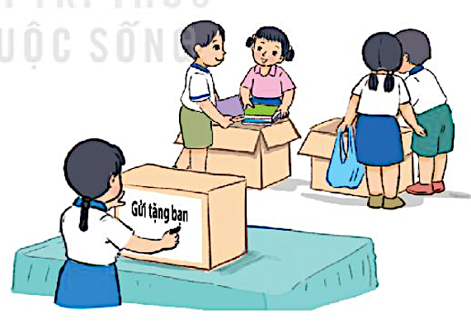
Sinh hoạt lớp
Thực hiện kế hoạch ”Tôi luôn bên bạn!”
- Các tổ và cá nhân góp quà đã chuẩn bị.
Sắp xếp đóng gói các món quà.
Ghi tên và địa chỉ của bạn mà lớp, tổ em muốn gửi tặng.
Notes:
Bài giảng thiết kế bởi Vũ Hồng
Liên hệ FB Vũ Hồng

Slide 26
Hoạt động sau giờ học
Tiếp tục thực hiện những việc làm để chia sẻ với những người có hoàn cảnh khó khăn theo khả năng của mình.
Notes:
Bài giảng thiết kế bởi Vũ Hồng
Liên hệ FB Vũ Hồng

Slide 27
Tạm biệt và hẹn gặp lại
Notes:
Bài giảng thiết kế bởi Vũ Hồng
Liên hệ FB Vũ Hồng
Bài giảng thiết kế bởi Vũ Hồng
Liên hệ FB Vũ Hồng

